Slide 1
Analytické stanovení enzymů
M.Beňovská
KLM LF MU

Slide 2
Množství enzymu v biologickém materiálu lze vyjádřit dvojím způsobem
Nepřímé stanovení
• katalytická koncentrace aktivity
• μkat/l
• stanoví se reakční rychlost (odpovídá koncentraci produktu enzymové reakce – stanovujeme koncentraci produktu či substrátu)
• při 37 ºC
• většina klinicky významných enzymů
Přímé stanovení
• hmotnostní koncentrace
• μg/l, ng/l
• stanoví se molekula enzymu jako antigen (imunochemicky – existuje-li specifická protilátka proti stanovovanému enzymu)
• např. tumorové markery - NSE, CKMB, ALP kostní

Slide 3
Doporučené metody
Enzym Referenční metoda Certifikovaný referenční materiál
ALP IFCC metoda JC ERM 20327
AMS IFCC metoda ERM-AD456 (IRMM Geel); JC-ERM 2032
AST IFCC/IRMM metoda JC-ERM 20327
ALT IFCC/IRMM metoda ERM-AD454 (IRMM Geel); JC-ERM 20327
CK IFCC/IRMM metoda ERM-AD455 (IRMM Geel); JC-ERM 20327
GGT IFCC/IRMM metoda ERM-AD452 (IRMM Geel); JC-ERM 20327
LD IFCC metoda ERM-AD453 (IRMM Geel); JC-ERM 20327
LPS
CHS
PAMS IFCC metoda ERM-AD456 (IRMM Geel); JC-ERM 20327
IFCC - International Federation of Clinical Chemistry

Slide 4
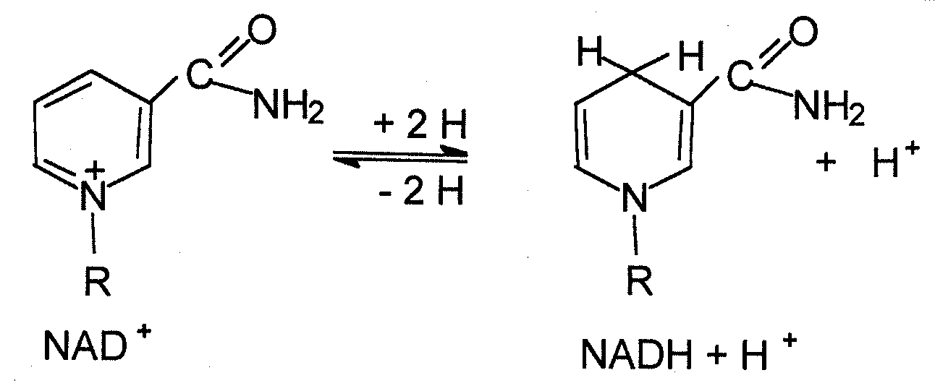
Optický test
Měříme změny absorbance v UV-oblasti
(při 340 nm) způsobené změnami koncentrace redukovaných forem koenzymů NADH + H⁺ nebo NADPH + H⁺
Využívá se například při stanovení ALT a AST

Slide 5
Alaninaminotransferáza (ALT) L-alanin:2-oxoglutarátaminotransferáza, EC 2.6.1.2.
V metabolismu katalyzuje transaminační reakci:
L-alanin + 2-oxoglutarát --> pyruvát + L-glutamát
ALT obsažena v cytoplasmě všech buněk, zvláště hepatocytů, buněk srdečního svalu, ledvin a kosterních svalů
Klinický význam
• onemocnění jater (infekční virová hepatitida, mononukleóza, chronické jaterní choroby,…)
• onemocnění žlučových cest
• dekompenzované srdeční vady

Slide 6
ALT
Referenční rozmezí:
M 0,20 - 0,80 µkat/l
Ž 0,20 - 0,60 µkat/l
Interference:
Výsledky ovlivňuje silná hemolýza - ALT 7x více v erytrocytech než v plasmě

Slide 7
Stanovení ALT – doporučená metoda
Materiál : sérum, plasma
Do reakční směsi se přidává pyridoxal-5-fosfát (PDP) jako koenzym (aktivuje Apo-ALT --> ALT*)
PDP obsažen v séru, ale patologicky ho může být nedostatek
L-alanin + 2-oxoglutarát <--> pyruvát + L-glutamát (ALT)
pyruvát + NADH + H⁺ <--> L-laktát + NAD⁺ (LD)
FOTOMETRICKY - pokles absorbance NADH při 340 nm
• předinkubace při +37ºC - při ní dojde k odstranění pyruvátu ze vzorku
• start : 2-oxoglutarát ( 2 činidlová metoda)

Slide 8
Aspartátaminotransferáza (AST) L-aspartát:2-oxoglutarátaminotransferáza, EC 2.6.1.1
V metabolismu katalyzuje transaminační reakci:
L-aspartát + 2-oxoglutarát <--> oxalacetát + L-glutamát
AST obsažena v cytoplasmě a v mitochondriích všech buněk - zvláště hepatocytů, buněk srdečního svalu, ledvin a kosterních svalů
Klinický význam
• onemocnění myokardu (nekróza, IM)
• jaterní choroby
• onemocnění kosterního svalstva

Slide 9
AST
Referenční rozmezí:
M 0,17 - 0,85 µkat/l
Ž 0,17 - 0,60 µkat/l
Interference:
Výsledky ovlivňuje hemolýza - aktivita AST 40x vyšší v erytrocytech než v séru

Slide 10
Stanovení AST – doporučená metoda
Materiál : sérum, plasma
Do reakční směsi se přidává pyridoxal-5-fosfát (PDP) jako koenzym (aktivuje Apo-AST --> AST*)
PDP obsažen v séru, ale patologicky ho může být nedostatek
L-aspartát + 2-oxoglutarát <--> oxalacetát + L-glutamát (AST)
oxalacetát + NADH + H⁺ <--> L-malát + NAD⁺ (MDH)
FOTOMETRICKY - pokles absorbance NADH při 340 nm
• předinkubace při +37ºC - při ní dojde k odstranění pyruvátu ze vzorku
(Ve vzorku enzym laktátdehydrogenáza - dochází k reakci, při které je pyruvát odstraňován, ale současně dochází k úbytku NADH - falešně vyšší rychlost úbytku NADH)
• start : 2-oxoglutarát ( 2 činidlová metoda)

Slide 11
Laktátdehydrogenáza (LD) L-laktát: NAD⁺oxidoreduktasa, EC 1.1.1.27.
• Cytoplasmatický enzym - katalyzuje reakci anaerobní glykolýzy, je přítomen ve všech tkáních
pyruvát + NADH + H⁺ <--> laktát + NAD⁺
• Zvýšení jeho aktivity v krvi není orgánově specifické -
slouží spíše k vyloučení onemocnění

Slide 12
LD
Referenční rozmezí: < 4,2 µkat/l
S-LD1 30,3 - 37,3 %
S-LD2 37,7 - 43,9 %
S-LD3 16,0 - 23,6 %
S-LD4 0,9 - 3,1 %
S-LD5 2,2 - 4,6 %
Interference:
Výsledky značně ovlivňuje hemolýza - LD až 160x více v erytrocytech než v séru
Klinický význam:
• onemocnění srdečního svalu (infarkt myokardu, myokarditida)
• onemocnění svalů
• hemolytická a perniciozní anémie
• onemocnění jaterního parenchymu
• maligní choroby (tumory, leukémie)

Slide 13
Stanovení LD – doporučená metoda
Materiál : sérum, plasma, (punktát)
Substrát: L-laktát
L-laktát + NAD⁺ ↔ pyruvát + NADH + H⁺ (LD)
FOTOMETRICKY - nárůst absorbance NADH při 340 nm
Stanovení izoenzymů:
Elektroforetické metody – výjimečně

Slide 14
Alkalická fosfatáza (ALP) orthofosfát: monoesterfosfohydroláza, alkalické optimum, EC 3.1.3.1.
ALP katalyzuje reakci:
monoester kyseliny o-fosforečné + H₂O ↔ alkohol/fenol + fosforečnan (hydrolýza)
R-OPO(OH)₂ + R´-OH ↔ R-OH + R´-OPO(OH)₂ (přenos fosfátové skupiny na jiný alkohol -transfosforylace)
U dospělých zdravých osob převažují jaterní izoenzymy, u zdravých dětí kostní izoenzym, u těhotných žen placentární (až 50%), u osob s krevní skupinou 0 a B je dokazatelný i střevní izoenzym

Slide 15
ALP
Referenční rozmezí:
M (18-120r) 0,67 - 2,17 µkat/l Ž (18-120r) 0,58 - 1,75 µkat/l
(1-18r) 1,35-7,50 µkat/l
Klinický význam:
• onemocnění jater
• onemocnění žlučových cest
• onemocnění kostí
• fyziologicky zvýšené hodnoty: rostoucí děti a těhotné ženy (max. 3 trimestr těhotenství)
• zánětlivé střevní choroby, karcinomy
Nespecifický

Slide 16
Stanovení ALP – doporučená metoda
Materiál : sérum, plasma
ALP hydrolyticky štěpí 4-nitrofenylfosfát (substrát) v přítomnosti pufru AMP (2-amino-2-methyl-1-propanol) na 4-nitrofenol a fosforečnan
4-nitrofenylfosfát + H₂O ↔ 4-nitrofenol + fosforečnan (ALP)
FOTOMETRICKY: Zvýšení absorbance 4-NITROFENOLU při 410 nm
Pozn.: V ČR dříve unifikována metoda s pufrem MEG (N-methyl-D-glukamin) – vyvinuta v Lachema Brno

Slide 17
Stanovení izoenzymů ALP
Provádí se výjimečně
Elektroforetické metody
Imunoanalytické metody
- pro stanovení koncentrace kostního izoenzymu
- po reakci se specifickou protilátkou proti stanovovanému
izoenzymu imunoanalyticky (hmotnostní koncentrace)

Slide 18
GAMA glutamyltransferáza (GGT) gama-glutamyl-peptid:aminolyselina gama-glutamyltransferasa, EC 2.3.2.2.
GGT katalyzuje přenos γ-glutamylového zbytku z γ -glutamylpeptidů na jiný akceptor (např. peptid nebo aminokyselinu)
GMT je vázána na cytoplasmatické membrány epitelu žlučových cest, ledvinných tubulů, jater, pankreasu, střeva, erytrocytů,…)
V krvi dokazatelný enzym je převážně jaterního původu

Slide 19
GGT
Referenční rozmezí: M 0,17 - 1,19 µkat/l
Ž 0,10 - 0,70 µkat/l
Klinický význam:
• onemocnění jater
• obstrukce žlučových cest
• sekundární nádory jater
• monitorování chronického alkoholismu (poškození jater alkoholem)

Slide 20
Stanovení GGT – doporučená metoda
Materiál : sérum, plasma
Substrát: L-gama-glutamyl-3-karboxy-4-nitroanilid (Glucane)
GGT přenáší gama-glutamylovou skupinu ze substrátu (Glucane) na glycylglycin (GlyGly), který v metodě funguje i jako pufr
Glucane + Glygly ↔ 5-A-2NB + Glu-GlyGly (GGT)
FOTOMETRICKY: Zvýšení absorbance žlutého 5-amino-2-nitrobenzoátu (5-A-2NB)

Slide 21
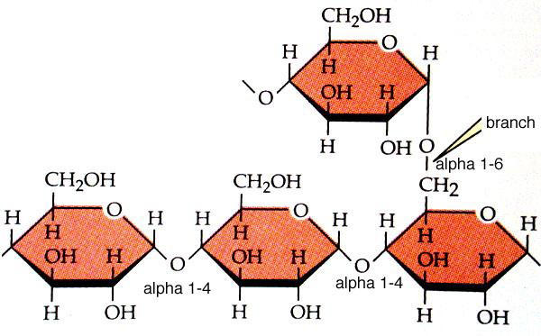
α -amyláza (AMS) alfa-1,4-D-glukan-4-glukanohydrolasa, EC 3.2.1.1.
AMS štěpí α -1,4 glykozidické vazby
Polysacharidy + H₂O → Oligosacharidy → Maltóza
Štěpí glykozidické vazby uvnitř polysacharidového řetězce (endohydroláza)
AMS je sekreční enzym vytvářený pankreatem a slinnými žlázami, vzniká částečně i v játrech
Fyziologicky sérum obsahuje přibližně stejnou katalytickou koncentraci pankreatického a slinného izoenzymu

Slide 22
AMS
Referenční rozmezí: S,P <1,67 µkat/l
U <7,67 µkat/l
Klinický význam
• onemocnění pankreatu (akutní pankreatitida)
• onemocnění slinných žláz ( parotitis)
• přítomnost makroamylasového komplexu
• onemocnění jater
• ledvinná nedostatečnost

Slide 23
Stanovení AMS – doporučená metoda
Materiál : sérum, plasma, moč (především jednorázová), punktát
substrát : EPS-G7-PNP
4,6-ethyliden(G7)-4-nitrofenyl(G1)- α -(1,4)-D-maltoheptaosid
EPS-G7-PNP + H₂O ↔ 7 glukóza + 4-nitrofenol (AMS)
FOTOMETRICKY: Zvýšení absorbance 4-NITROFENOLU při 405 nm
Ethylidinová koncová skupina je vázána na koncovou molekulu glukózy(G7), která chrání substrát před účinkem jiných enzymů typu glukozidáz, na opačném konci je navázán 4-nitrofenol. AMS v substrátu hydrolyticky štěpí vnitřní vazby, vznikají jednotlivé fragmenty (oligosacharidy). Zbytek řetězce rozštěpí α-glukozidáza a uvolní se-nitrofenol. V konečné fázi je může být substrát rozštěpen až na glukózu.

Slide 24
Izoenzymy AMS
• SLINNÝ
• PANKREATICKÝ
MAKROAMYLÁZOVÝ komplex = komplexy glykosylovaných izoenzymů s imunoglobulíny a jinými bílkovinami v séru (Mr = 400 000 až 2 000 000)
Způsobuje zvýšení hodnot AMS v krevním séru bez patologických
příznaků
Metody stanovení
1.Selektivní INHIBICE isoenzymů monoklonálními protilátkami - takto stanovení pankreatické AMS - referenční rozmezí: 0,22 – 0,88 µkat/l
2.ELEKTROFORÉZA (pankreatická + slinná)

Slide 25
Lipáza (LPS) triacylglycertol-acylhydrolasa, EC 3.1.1.3.
LPS katalyzuje reakci
triacylglycerol + 3H₂O → glycerol + 3 mastné kyseliny (LPS)
postupně
Výskyt: pankreatická lipáza, jaterní lipáza, lipoproteinová lipáza,…

Slide 26
LPS
Referenční rozmezí: 0,22 - 1,00 µkat/l (platí pro metodu Roche)
do 3,3 µkat/l (turbidimetrie)
Klinický význam:
• detekce a vyloučení akutní pankreatitidy
• chronická pankreatitida
• obstrukce pankreatického traktu

Slide 27
Stanovení LPS
Materiál: sérum, plasma, punktát
Referenční metoda: není k dispozici
Rutinní metody:
a) Fotometrie
substrát :
DGGR (1,2-o-DILAURYL-rac-GLYCERO-3-GLUTARIC ACID-(6´-METHYLRESORUFIN) ESTER - patent Roche
DGGR↔ glutarová kyselina + 6´-methylresorufin (LPS)
FOTOMETRICKY: Nárůst absorbance METHYLRESORUFINU při 580 nm
substrát : 1,2-DIGLYCERID
1,2-diglycerid + H₂O ↔ glycerol + mastná kyselina (LPS)
glycerol + ATP → glycerol-3-fosfát + ADP (GK)
glycerol-3-fosfát + O₂ → dihydroxyacetonfosfát + H₂O₂ (GPO)
H₂O₂ + 4-aminoantipyrin + fenol → chinonmonoiminové barvivo + H₂O (peroxidáza)
FOTOMETRICKY: Nárůst absorbance barevného produktu
b) Turbidimetrické metody

Slide 28
Kreatinkináza (CK) ATP-kreatin N-fosfotransferasa, EC 2.7.3.2.
Kreatinkináza katalyzuje defosforylaci kreatinfosfátu v přítomnosti komplexu ADP-Mg²⁺ (a opačně)
Kreatinfosfát - důležitá rezerva energie ve svalu
Tvorbou ATP dodává energii pro svalovou práci
Kreatinfosfát + ADP ↔ Kreatin + ATP (CK)
CK přítomna v cytoplazmě a mitochondriích buněk kosterního svalstva, srdce, mozku a hladké svalovině, ne v erytrocytech
Izoenzymy:
v myokardu: 80% CK-MM a 20% CK-MB
v kosterním svalstvu: 98% CK-MM a 2% CK-MB(!)

Slide 29
CK
Referenční rozmezí: M <3,12 µkat/l
Ž <2,87 µkat/l
Interference: Při hemolýze ruší adenylkináza z erytrocytů
Klinický význam:
• onemocnění kosterního svalstva
• onemocnění srdečního svalu (infarkt myokardu – sledování dynamiky)
• onemocnění centrální nervové soustavy (CNS)

Slide 30
Stanovení CK – doporučená metoda
Materiál : sérum, plasma
Kreatinfosfát + ADP ↔ Kreatin + ATP (CK)
ATP + D-Glukóza ↔ ADP + D-Glukózo-6-fosfát (Hexokináza)
D-GLU-6-P + NADP⁺ ↔ D-Glukonát-6-P+NADPH+H⁺ (G6PD)
FOTOMETRICKY - nárůst absorbance NADPH při 340 nm
Po odběru krve - CK rychle inaktivována oxidací SH-skupin
Reaktivace při stanovení: N-ACETYL CYSTEIN ( NAC)

Slide 31
Izoenzymy CK
CK se skládá ze 2 podjednotek (dimer; Mr=40 000): M ( muscle) a B (brain)
Kombinací vznikají 3 izoenzymy: CK-MM, CK-MB, CK-BB
Je možné detekovat i makroenzym: CK- makro
Izoformy izoenzymů: vznikají odštěpením koncových lysinových molekul CK-MB1 (žádný lysin) a CK-MB2 (1 lysin) CK-MM1 (žádný lysin), CK-MM2 (1 lysin) a CK- MM3 (2 lysiny)

Slide 32
Stanovení izoenzymů CK
IMUNOCHEMICKY - CK-MB mass (hmotnostní koncentrace)
je kardiospecifická
vyšší analytická citlivost stanovení
IMUNOINHIBIČNĚ - aktivita CK-MB (neprovádí se)
založeno na inhibici M-podjednotek protilátkou

Slide 33
Interpretace biochemických nálezů
Kámen žlučníku
Chronická pankreatitida
Virová hepatitida
Alkoholismus
Otrava houbami
Makroamylazémie

